Slide 1
唐朝春色-清平酒賦
健行科技大學-台灣文化創意產業的發展
指導老師：邵承芬老師
第二組：
B10241189 劉映廷
B10241191 張曼芸
B10241196 賴歆曈
B10241218 蔡佩芬
B10341018 江鈺婷

Slide 2
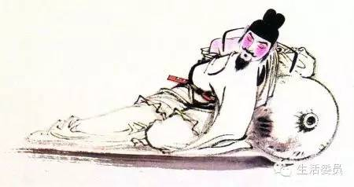
目錄
名稱發想
商品介紹
店內特色
品牌設計
行銷策略

Slide 3
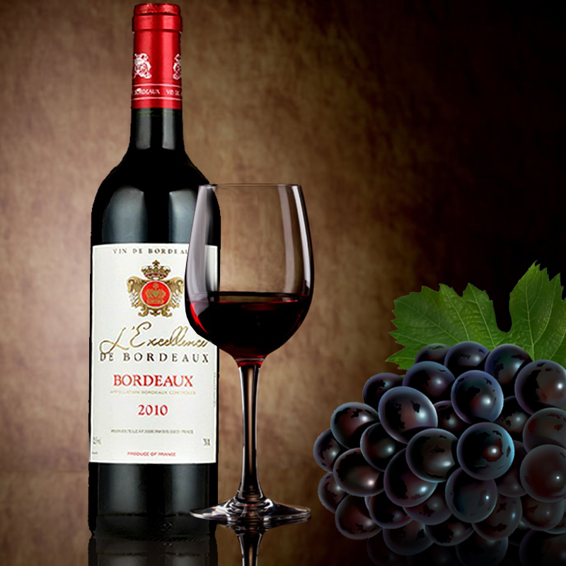
名稱發想
唐代為背景
詩
李白
《對酒》
酒
八色葡萄酒
波爾多酒廠
合作廠商

Slide 4
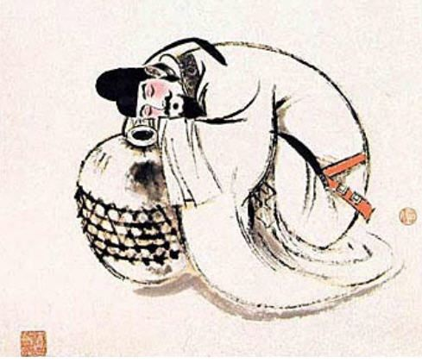
對酒
勸君莫拒杯，春風笑人來。
桃李如舊識，傾花向我開。
流鶯啼碧樹，明月窺金罍。
昨日朱顏子，今日白髮催。
棘生石虎殿，鹿走姑蘇臺。
自古帝王宅，城闕閉黃埃。
君若不飲酒，昔人安在哉。

Slide 5
商品介紹-1
八色葡萄酒
滎陽
土窟春
富平
石凍春
劍南
燒春
郢州
富水酒
烏程
若下酒
嶺南
靈溪酒
宜城
九醞酒
長安
西市腔酒

Slide 6
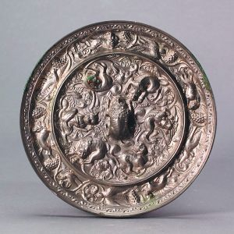
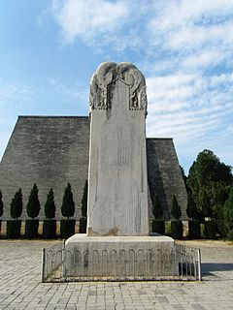
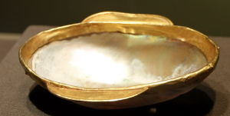
商品介紹-2
商品組合
葡萄紋鏡
轉盤
無字碑
底座
來店紀念章
金叵羅
酒杯

Slide 7
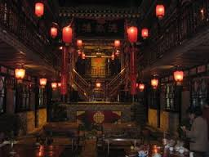
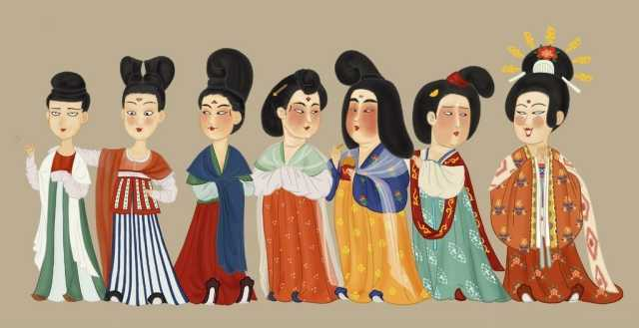
店內特色-1
建築風格
唐代酒樓
店內擺設
屏風
Q版美女圖
桌墊
壁紙
氛圍營造
周杰倫
髮如雪

Slide 8
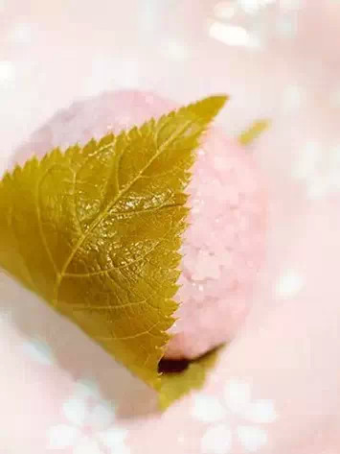
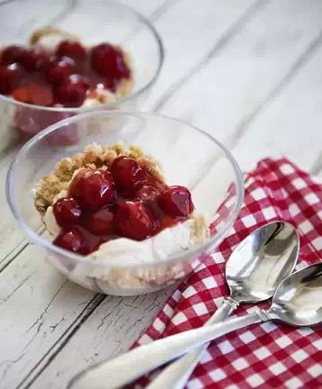
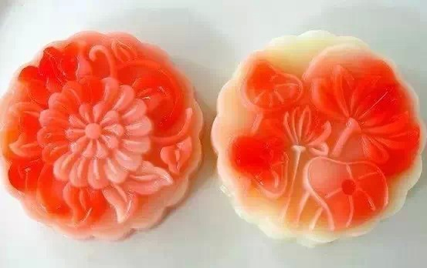
商品特色-2
主要餐點
奶酪澆鮮櫻桃
奶酪澆到鲜摘櫻桃上，同時淋上蔗漿
櫻桃華羅
韓約
半透明狀
清風飯
消暑冰點
糯米飯、龍睛粉、龍腦细末和牛奶一起拌匀，垂到冰井深處加以充分地冷凍

Slide 9
品牌設計
唐朝春色
「春」代稱「酒」
品酒如賞人

Slide 10
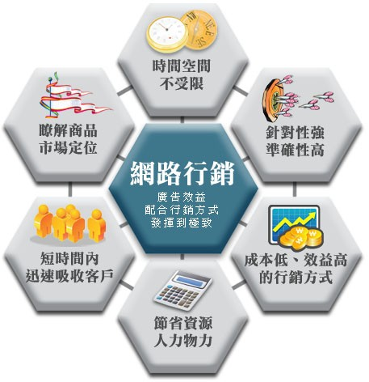
行銷策略
主要客群
現代都市男女
途徑
試喝
網路行銷

Slide 11
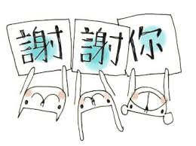
報告完畢~謝謝大家

